Slide 1
物置！
矢印の色や大きさはここで置いて揃える

Slide 2
Exericises Vecter Representation 概要
間違えた問題をセレクト
プリント
.csv
OX_Discriminater
Exericises
Encode
個人の正誤を記録した
csvファイルを出力
間違えた問題
苦手対策
プリント
Exericises
List
Exericises
Encode
次元を圧縮して
平面状にdrop
Exericises Vecter
間違えた問題の類題（仮説）

Slide 3
Exericises Vecter Representation 概要
間違えた問題
苦手対策
プリント
Exericises
List
Exericises
Encode
次元を圧縮して
平面状にdrop
Exericises Vecter
間違えた問題の類題（仮説）

Slide 4
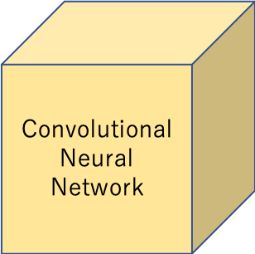
OX_Discriminater 仕組み
プリント
80%
20%
H (高さ)
それぞれの確率に変換
→これを用いてOかXを判定する
W(幅)
回答のところだけ切り出す
一枚の画像を
RGBのチャンネルごとに分ける

Slide 5
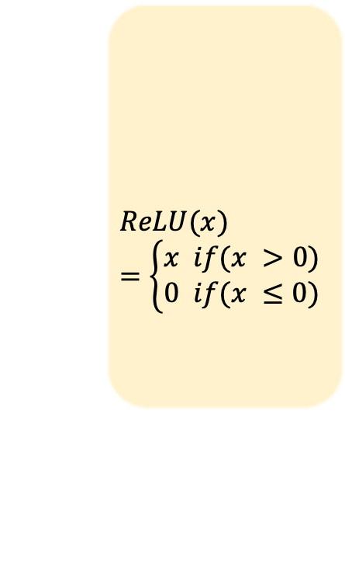
Convolution 説明
$$ReLU(x)=\left\{\begin{aligned}x if(x >0) \\ 0 if(x ≤0)\end{aligned}\right.$$
プーリング層
活性化層
(ReLU)
全結合層
畳み込み層

Slide 6




















Neuralネット
$$x_{1}$$
$$x_{1}$$
$$z_{1}$$
$$w_{1}$$
$$x_{2}$$
$$x_{2}$$
$$w_{2}$$
$$y_{1}$$
$$x_{3}$$
$$z_{2}$$
$$x_{3}$$
$$w_{3}$$
$$z$$
$$y_{2}$$
…
…
$$z_{3}$$
$$w_{i}$$
$$y_{k}$$
$$x_{i}$$
$$x_{i}$$
$$z_{k}$$

Slide 7

input layer
Dim: V
Output layer
Dim:V
Hidden layer
Dim:N
Wt-1
Win
Dim:V * N
Wout
Dim:V * N
Wt
Win
Dim:V * N
Wt+1

Slide 8
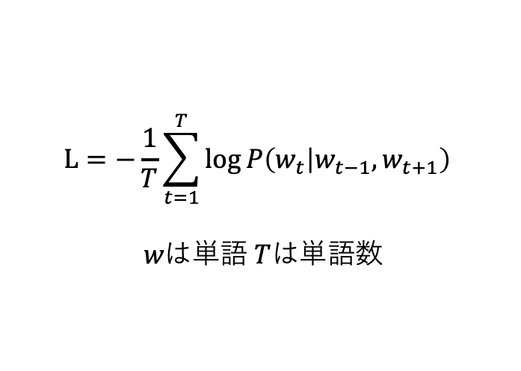
input layer
Dim: V
Output layer
Dim:V
Hidden layer
Dim:N
0
0
0
0
…
Win
Dim:V * N
Wout
Dim:V * N
…
1
1
…
…
$$L=−\frac{1}{T}\sum_{t=1}^{T}{\log{P\left(w_{t} | w_{t−1},w_{t+1}\right)} }$$
$$wは単語 Tは単語数$$
0
0
0
0

Slide 9
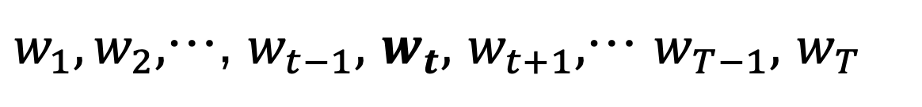
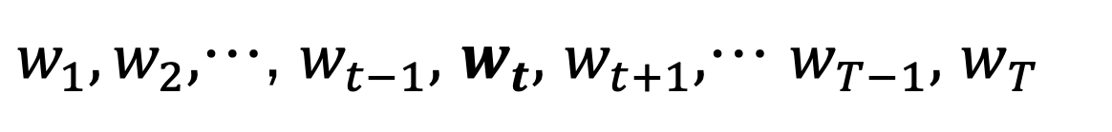
$w_{1},w_{2},$…, $w_{t−1},$ $w_{t},$ $w_{t+1},$… $w_{T−1},$ $w_{T}$
$w_{1},w_{2},$…, $w_{t−1},$ $w_{t},$ $w_{t+1},$… $w_{T−1},$ $w_{T}$

Slide 10
Output layer
Dim:V
input layer
Dim: V
Hidden layer
Dim:N
Wt-1
Wout
Dim:V * N
Win
Dim:V * N
Wt
Wout
Dim:V * N
Wt+1

Slide 11






$$h_{t}$$
$$C_{t−1}$$
×
＋
$$C_{t}$$
tanh
×
×
forget
hidden
input
output
$$h_{t−1}$$
$$h_{t}$$
$$x_{t}$$

Slide 12
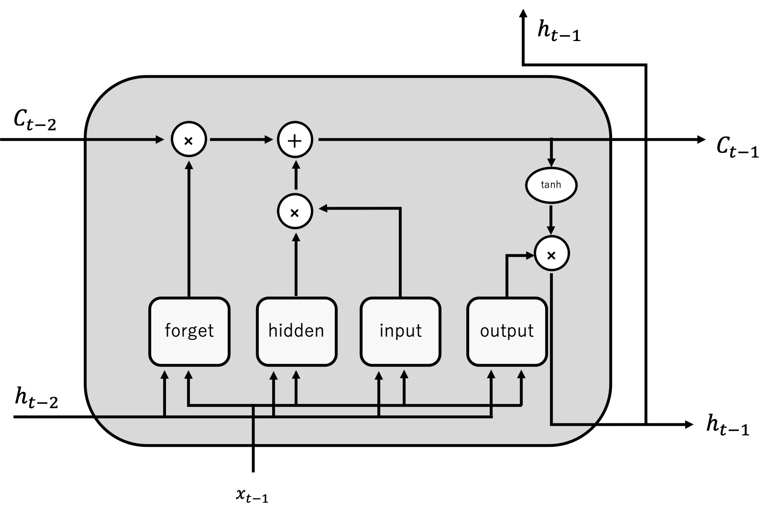
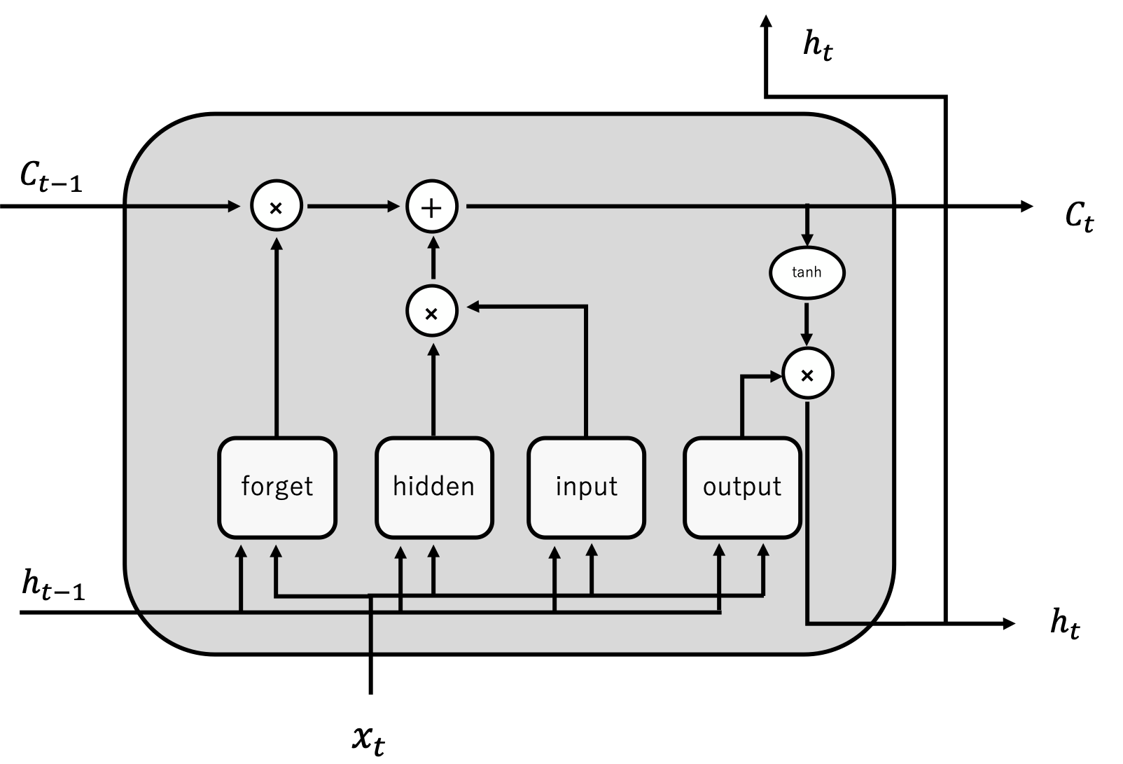
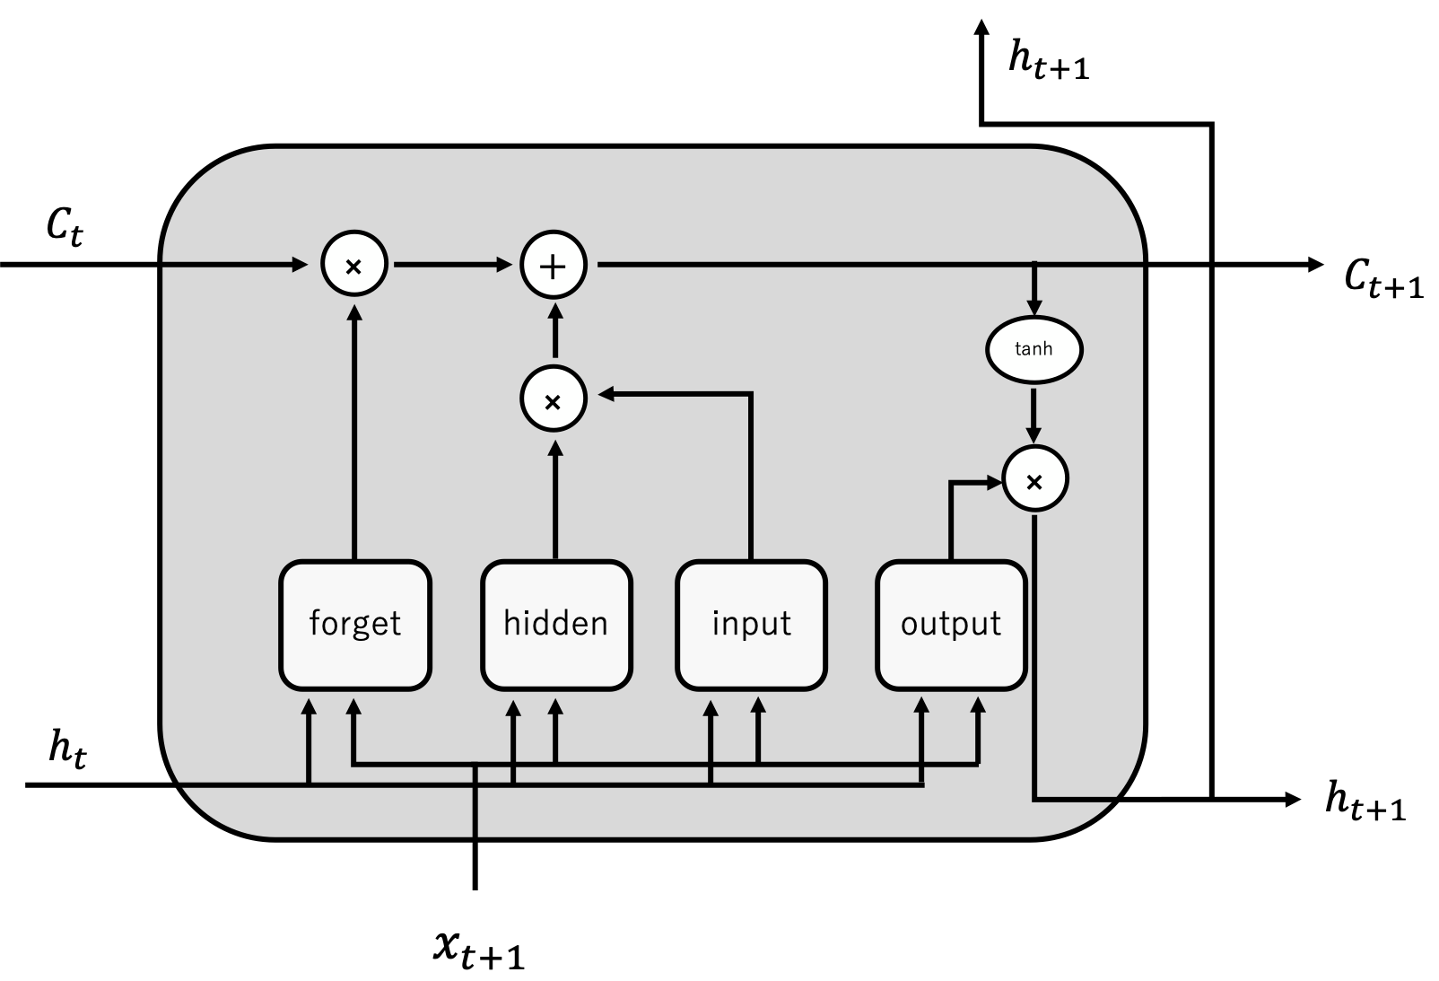

Slide 13








$$y_{0}$$
$$y_{1}$$
$$y_{2}$$
Decoder
SoftMax
SoftMax
SoftMax
Encoder
Affine
Affine
Affine
LSTM
LSTM
LSTM
LSTM
LSTM
LSTM
Embed
Embed
Embed
Embed
Embed
Embed
$$x_{1}$$
$$x_{2}$$
$$x_{3}$$
<eos>
$$y_{0}$$
$$y_{1}$$

Slide 14








$$y_{0}$$
$$y_{1}$$
$$y_{2}$$
Decoder
SoftMax
SoftMax
SoftMax
Encoder
Affine
Affine
Affine
hs
Attention
Attention
Attention
h
LSTM
LSTM
LSTM
LSTM
LSTM
LSTM
Embed
Embed
Embed
Embed
Embed
Embed
$$x_{1}$$
$$x_{2}$$
$$x_{3}$$
<eos>
$$y_{1}$$
$$y_{2}$$

Slide 15







Encoder
Decoder
$$y_{0}$$
$$y_{1}$$
$$y_{2}$$
hs
SoftMax
SoftMax
SoftMax
concat
concat
concat
Affine
Affine
Affine
LSTM
LSTM
LSTM
h
LSTM
LSTM
LSTM
LSTM
LSTM
LSTM
Embed
Embed
Embed
Embed
Embed
Embed
$$x_{1}$$
$$x_{2}$$
$$x_{3}$$
<eos>
$$y_{0}$$
$$y_{1}$$

Slide 16







Encoder
Decoder
$$y_{0}$$
$$y_{1}$$
$$y_{2}$$
hs
SoftMax
SoftMax
SoftMax
add
add
add
LSTM
LSTM
LSTM
Affine
Affine
Affine
add
add
add
h
LSTM
LSTM
LSTM
LSTM
LSTM
LSTM
Embed
Embed
Embed
Embed
Embed
Embed
$$x_{1}$$
$$x_{2}$$
$$x_{3}$$
<eos>
$$y_{0}$$
$$y_{1}$$

Slide 17



$$y_{0}$$
$$y_{1}$$
$$y_{2}$$
Decoder
Encoder
hs
SoftMax
SoftMax
SoftMax
concat
concat
concat
Affine
Affine
Affine
Attention
Attention
Attention
LSTM
LSTM
LSTM
h
LSTM
LSTM
LSTM
LSTM
LSTM
LSTM
Embed
Embed
Embed
Embed
Embed
Embed
$$x_{1}$$
$$x_{2}$$
$$x_{3}$$
<eos>
$$y_{1}$$
$$y_{2}$$

Slide 18







Encoder
$$y_{0}$$
$$y_{1}$$
$$y_{2}$$
Decoder
hs
SoftMax
SoftMax
SoftMax
add
add
add
Affine
Affine
Affine
LSTM
LSTM
LSTM
Attention
Attention
Attention
add
add
add
h
LSTM
LSTM
LSTM
LSTM
LSTM
LSTM
Embed
Embed
Embed
Embed
Embed
Embed
$$x_{1}$$
$$x_{2}$$
$$x_{3}$$
<eos>
$$y_{1}$$
$$y_{2}$$

Slide 19

Context Vecter
Weight Sum
hs
Attention Weight
$$h^{decoder}$$

Slide 20
input -> (
( > : 1.0
8 > : 0.09469227
f > : 0.0753936
1 > : 0.041964278
<EOS> > : 0.037387587
input -> )
) > : 1.0
+ > : 0.09924331
9 > : 0.09857762
6 > : 0.097303286
1 > : 0.092290804
input -> x
x > : 1.0
3 > : 0.10958019
1 > : 0.09617383
<EOS> > : 0.06585052
4 > : 0.04960839
input -> =
= > : 1.0
2 > : 0.13625735
{ > : 0.095088534
4 > : 0.093133554
- > : 0.08290612
input -> +
+ > : 1.0
4 > : 0.12931207
7 > : 0.12860014
) > : 0.09924331
5 > : 0.06933217
input -> -
- > : 1.0
7 > : 0.13888691
2 > : 0.1244827
<UNK> > : 0.09517622
= > : 0.08290612
input -> .
. > : 1.0
<EOS> > : 0.1587607
{ > : 0.13987027
4 > : 0.13893604
} > : 0.08879773
input -> 0
0 > : 1.0
7 > : 0.1502817
<EOS> > : 0.09792947
9 > : 0.084178284
- > : 0.077697314
input -> 1
1 > : 1.0
f > : 0.17398714
3 > : 0.107833974
x > : 0.09617383
) > : 0.092290804
input -> 2
2 > : 1.0
<UNK> > : 0.199631
} > : 0.16118826
= > : 0.13625735
- > : 0.1244827
input -> 3
3 > : 1.0
x > : 0.10958019
1 > : 0.107833974
6 > : 0.09221797
4 > : 0.04106327
input -> 4
4 > : 1.0
5 > : 0.17106494
. > : 0.13893604
+ > : 0.12931207
= > : 0.093133554
input -> f
f > : 1.0
1 > : 0.17398714
( > : 0.0753936
0 > : 0.074519895
9 > : 0.073732376
input -> {
{ > : 1.0
. > : 0.13987027
5 > : 0.09743428
= > : 0.095088534
) > : 0.08915341
input -> }
} > : 1.0
2 > : 0.16118826
<EOS> > : 0.0995764
. > : 0.08879773
= > : 0.07274125
74

Slide 21
input -> 5
5 : 1.0
4 : 0.17106494
9 : 0.14783658
8 : 0.101983085
{ : 0.09743428
input -> 6
6 : 1.0
<UNK> : 0.18014975
7 : 0.100414015
) : 0.097303286
3 : 0.09221797
input -> 7
7 : 1.0
0 : 0.1502817
- : 0.13888691
+ : 0.12860014
6 : 0.100414015
input -> 8
8 : 1.0
9 :0.11858558
<UNK> :0.10947606
5 : 0.101983085
( : 0.09469227
input -> 9
9 : 1.0
5 : 0.14783658
8 : 0.11858558
) : 0.09857762
0 : 0.084178284
input -> <EOS>
<EOS> : 1.0
. : 0.1587607
} : 0.0995764
0 : 0.09792947
) : 0.09064378
input -> <UNK>
<UNK> : 1.0
2 : 0.199631
6 : 0.18014975
8 : 0.10947606
- : 0.09517622

Slide 22
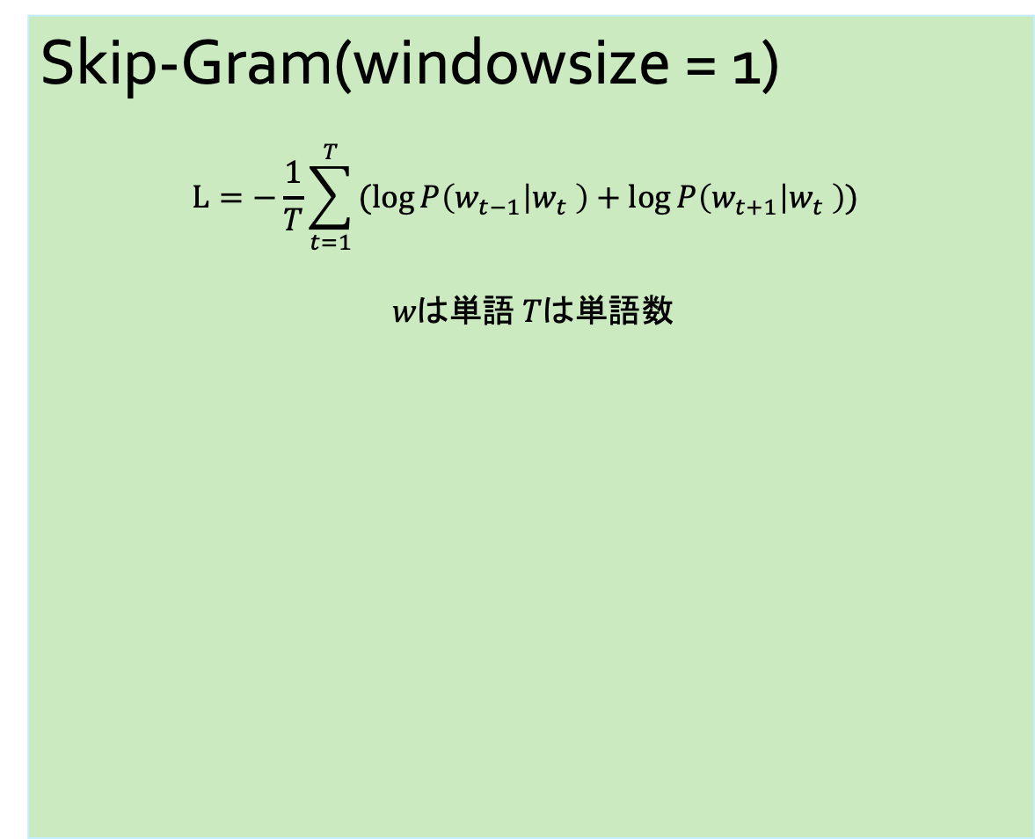
Skip-Gram(windowsize = 1)
$$L=−\frac{1}{T}\sum_{t=1}^{T}{(log{P\left(w_{t−1} | w_{t} \right)+\log{P\left(w_{t+1} | w_{t} \right))}} }$$
$$wは単語 Tは単語数$$
onehot
Win
matmul
Soft
max
Wt-1
Output
Wt
matmul
Wout
matmul
Soft
max
Wt+1
Output

